Slide 1
https://ppt.cc/ffn3Ux
AI老師教教我！
用AI改報告
淡江資圖系 陳勇汀
chenyt@tku.edu.tw
20230718

Slide 2

能用「基本的功能」
請AI改長篇的報告嗎？

Slide 3
ChatGPT寫論文
寫作中
寫作後
該段落不知道要怎麼寫，請ChatGPT產生草稿
將多篇文獻丟給ChatGPT產生摘要
模仿A語句，改寫另一個段落
比較簡單
檢查有沒有邏輯不通、錯字、缺漏的部分
比較困難！

Slide 4
用ChatGPT檢查論文的困難
提示詞不會給
論文太長了，無法輸入
無法保持論文的格式 (標題、表格)

Slide 5
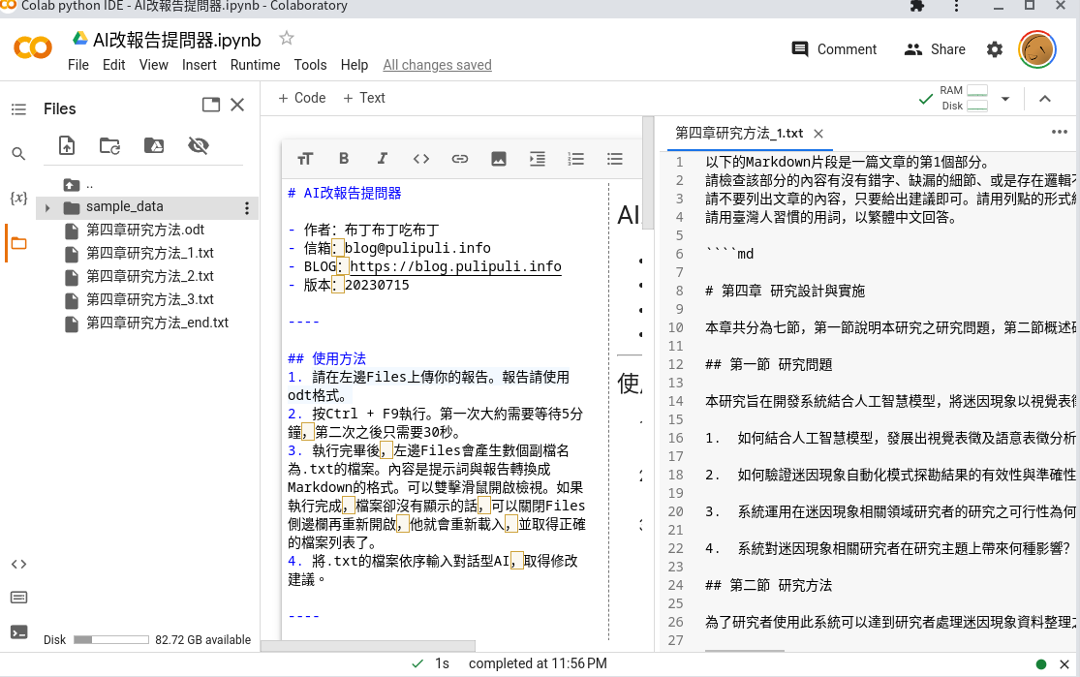
AI改報告提問器
https://l.pulipuli.info/ai-review

Slide 6
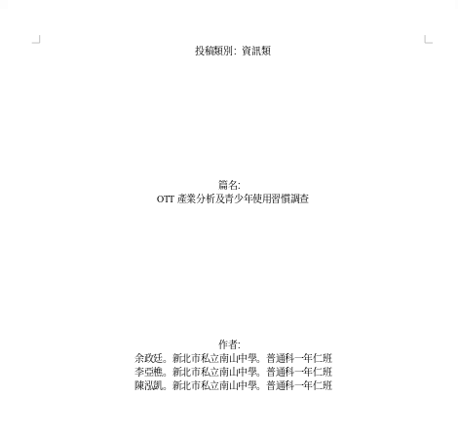
範例檔案：高中小論文得獎作品
OTT產業分析及青少年使用習慣調查

Slide 7
步驟
打開Colab腳本 https://l.pulipuli.info/ai-review
在左邊Files上傳odt檔案
按Ctrl + F9執行
執行完畢後，左邊Files會產生txt檔案
請依序貼到ChatGPT等大型語言模型尋求建議

Slide 8
執行完畢後產生的txt檔案
提問詞
上傳的odt
報告的
Markdown格式
結果的txt

Slide 9
處理結果說明
分段提問：一段1500字左右
包含報告的內容與部分格式
標題1、標題2、～ 標題6
表格
不包含圖片與超連結
最後回顧

Slide 10
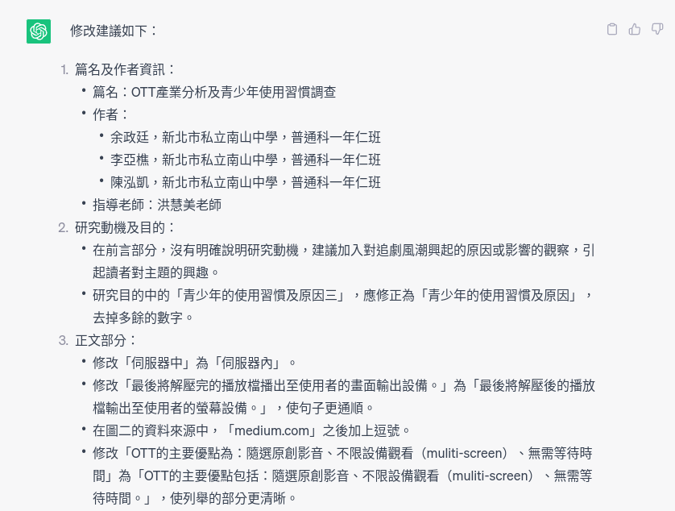
詢問結果：良好的評語

Slide 11
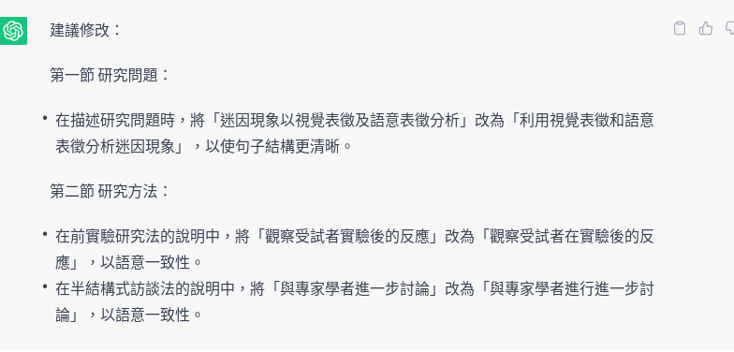
詢問結果：良好的評語 (另一個例子)

Slide 12
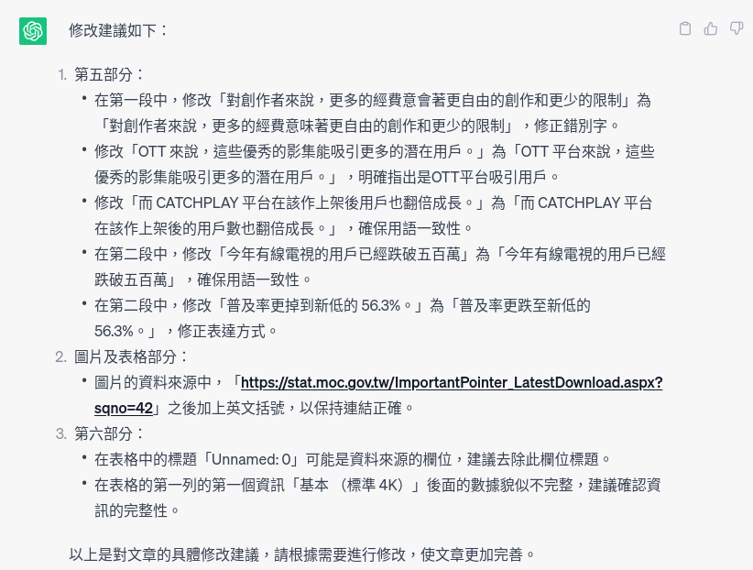
詢問結果：不佳的評語

Slide 13
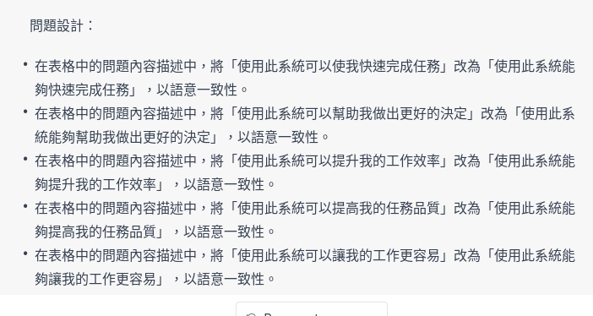
詢問結果：不佳的評語 (另一個例子)
使用此系統可以提高我的工作效率➔
使用此系統可以提高我的工作效率？

Slide 14
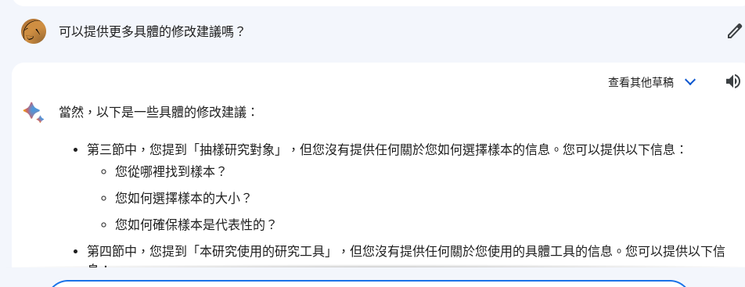
改善不夠詳細的回答
繼續追問「可以提供更多具體的修改建議嗎？」

Slide 15
可供詢問的大型語言模型
OpenAI: ChatGPT
Google: Bard
網址
回答內容較長
速度慢
伺服器負荷大，有時候無法詢問
無法補充最新資訊
有時候會受到內文影響而無法正確回答評論
網址
速度極快
回答內容較短
常常無法給出具體的修改建議
Bard英文版可以閱讀圖片了！

Slide 16
Claude 2
https://claude.ai/
需要用VPN偽裝自己在美國才能註冊
可以用Opera的免費VPN
可使用Google帳戶註冊，註冊之後就不需使用VPN
支援ODT、PDF、Word文件直接上傳分析
可用中文

Slide 17

報告完畢

